Slide 1
Enseignements d’informatique : Quelques points importants
Notes:
Nouveau : on insiste sur la partie formation

Slide 2
Objectifs des enseignements en informatique en licence
Renforcer les compétences numériques des étudiants
Utilisation efficace d’un ordinateur pour usages de base (Communiquer, collaborer, conception de documents (rapports, mémoire, …), traitement de données, …)
Capacité d’adaptation
Bon usage (Droits, Devoirs, Risques... )
Préparer à des certifications
Les enseignements de L1 s’appuient sur le même référentiel que la certification Pix (proposée à partir de la L2)
L’université est centre de certification Pix
Notes:
Photo libre de droit, récupérée sur Fotomelia le 6 juillet 2019, https://fotomelia.com/downloads/bonhomme-blanc-3d-informatique-ordinateur-images-gratuites/, sous licence CC0, non nécessité de citer source, taille photo réduite

Slide 3
Organisation des enseignements en informatique en licence
Enseignement obligatoire en L1
Objectifs = compétences utiles en licence : notion de bases, styles en traitement de texte, gestion taille de documents, traitements de données, travail collaboratif, communication, …
Semestre 1 : niveau stage, 6 semaines
Semestre 2 : niveau standard (selon résultat du semestre 1 en 6 ou 10 semaines)
Enseignement optionnel en L2/L3
Niveau standard (10 semaines) si non validé
Niveaux spécialisés
Expertise valorisable dans la vie professionnelle
Perfectionnement et préparation Certification Pix
ou thématiques : Web (CSS/HTML), Tableur, Bases de données, Scratch (init. prog.)

Slide 4
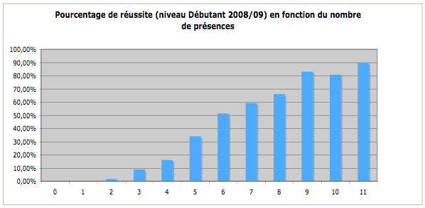
Présence obligatoire
Pour réussir !
Pénalités d’absence (lourde) à partir de la troisième absence non justifiée
justifiez vos absences au plus vite auprès de votre enseignant ou du secrétariat
Possibilité de désinscription en cas de deux absences consécutives
Possibilité de rattraper dans un autre groupe de TD du même niveau dans la semaine (sous réserve de place)

Slide 5
Changer de TD ?
Possible pendant les 3 prochaines semaines d’enseignement dans les groupes où il y a de la place
Pour Montpellier
Les changements se réalisent sur notre site de gestion de TD
accès via https://www.univ-montp3.fr/miap/ens/info/
ou accès via ENT
Si souci, contactez le secrétariat des enseignements transversaux d’informatique : miap.cours_informatique@univ-montp3.fr
Pour Béziers,
Contactez Mme Serex Erika (BU)

Slide 6
Une séance de TD
Un TD par séance
Si pas fini, terminez-le avant la semaine suivante chez vous ou (sur Montpellier) au pavillon informatique (ouverture 8h-19h45 du lundi au vendredi)
Les retards et départs anticipés peuvent être considérés comme des absences
Concentrez-vous :
merci d’éteindre vos mobiles (smartphones)

Slide 7
Modalités de contrôle des connaissances en stage
Évaluation 1 en contrôle continu
Tests Moodle (total 5 points) : tout au long du semestre
Examen final de 30 minutes (15 points) : test Moodle (questions de culture numérique ou vérification de connaissances des manipulations de bases)
(- pénalités d’absence)
Évaluation 2 (rattrapage)
Examen de 40 minutes, comme en évaluation 1 avec plus de questions

Slide 8
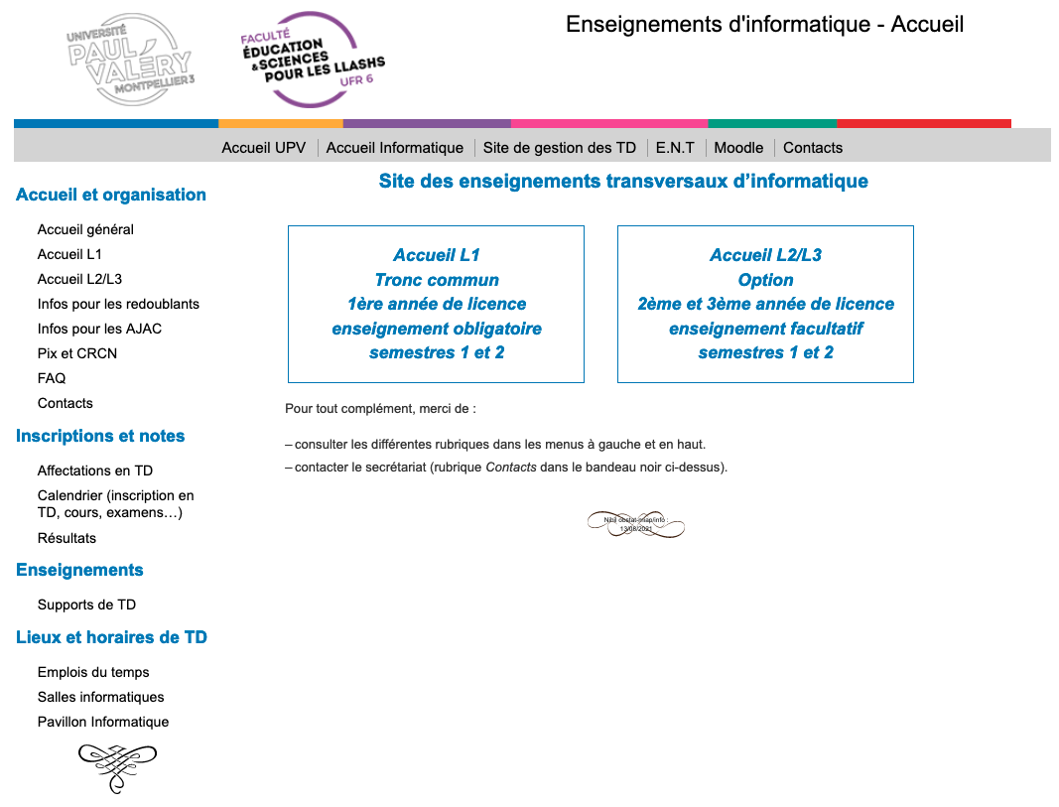
Autre information ?
Pensez à :
Consulter le site d’enseignement
http://www.univ-montp3.fr/miap/ens/info/
Contacter notre secrétariat :
Pour Montpellier : miap.cours_informatique@univ-montp3.fr
Pour Béziers, contactez Mme Delmas Sandrine

